Slide 1
Aggiornamento su C3SN e i progetti PNRR sul calcolo
G. Carlino
ATLAS IT Calcolo – Milano - 30/11/22

Slide 2

CNC
GE
CSNx
Comitato di Steering della CNC (C3SN)
RTD
Referaggi
CCR
AC
WG 1
WG N - 1
SI
WG 3
WG 2
WG N
Esperimenti
Siti
FCI
CNC

Slide 3
C3SN - Attività in corso
Il CNC è stato istituito a febbraio 22
Attività iniziali:
organizzazione struttura interna: WG - forum – gruppi di referaggio
bilancio
Attività in corso:
Alcuni WG hanno iniziato le loro attività
Armonizzazioni attività calcolo CSN con l’infrastruttura INFN
PNRR

Slide 4
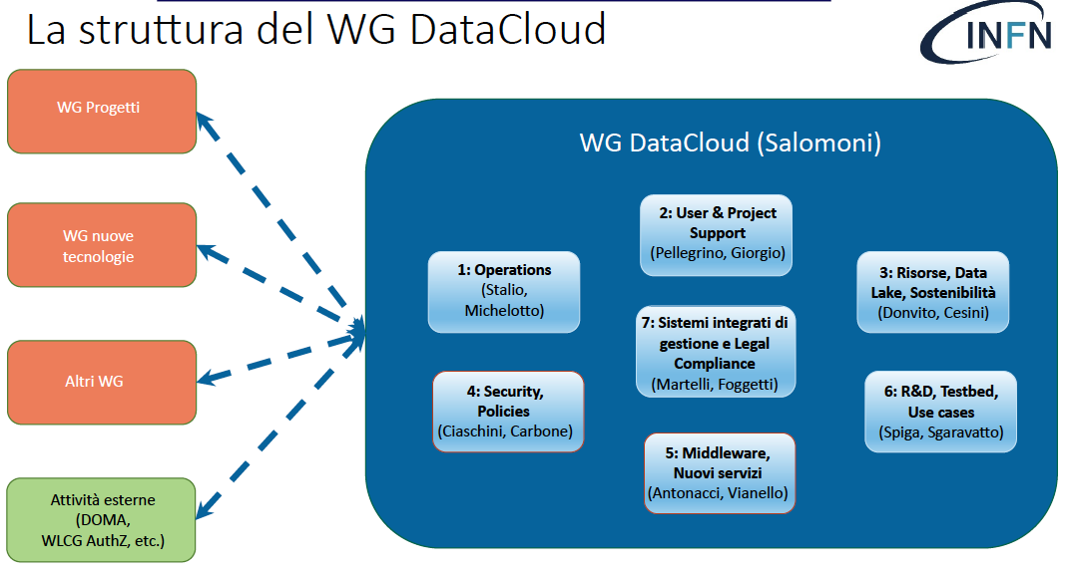
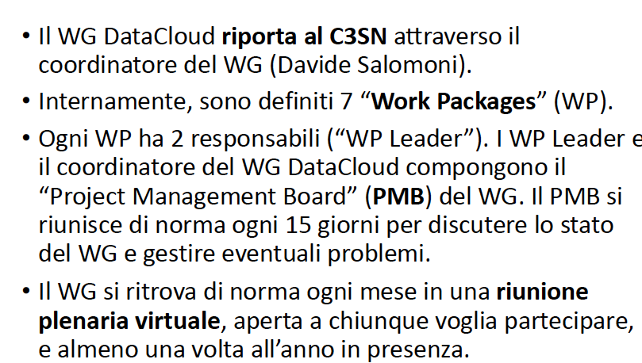
WG Datacloud (Salomoni)
Kick-off a
Bologna 17-10

Slide 5
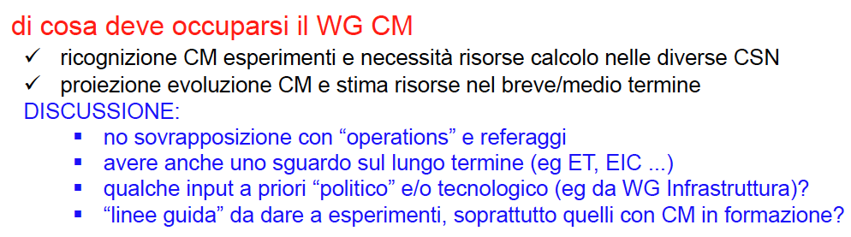
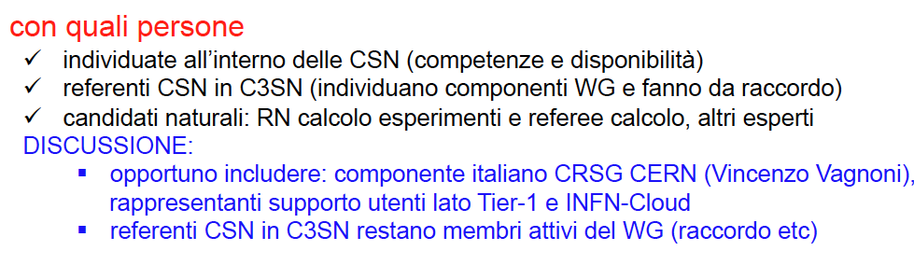
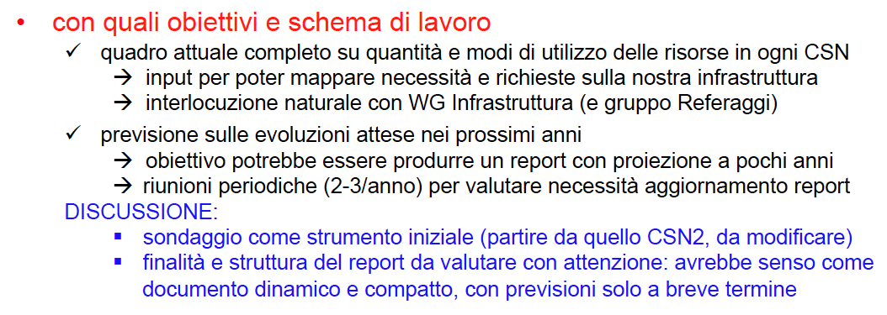
WG Computing Model (Elia)

Slide 6
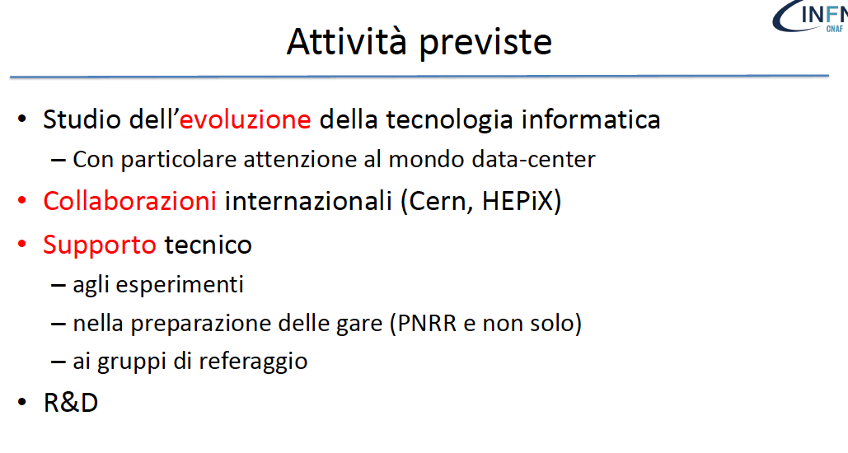
WG Tecnologie (Chierici)

Slide 7
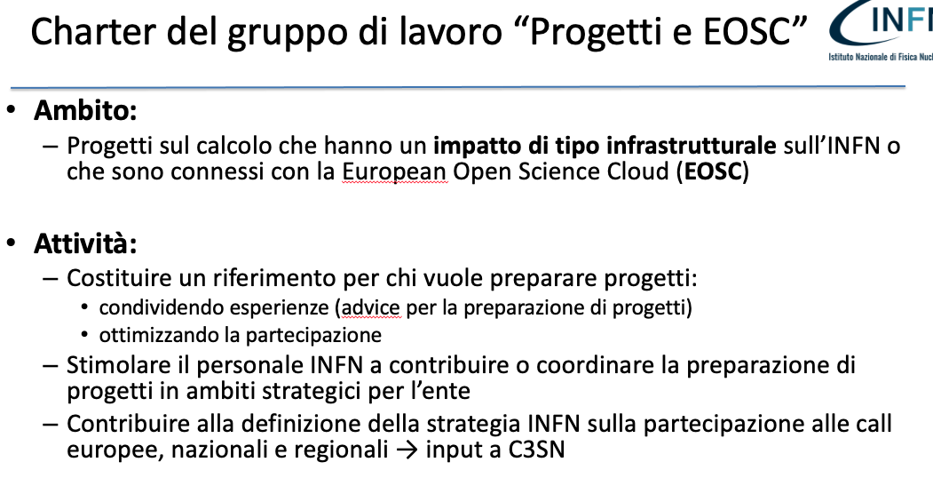
WG Progetti (Gaido)
Stato Attività:
già fatte 5 riunioni da giugno a novembre
Form per la raccolta delle informazioni dai progetti:
  definito un template con le informazioni rilevanti, quasi finalizzato

Slide 8
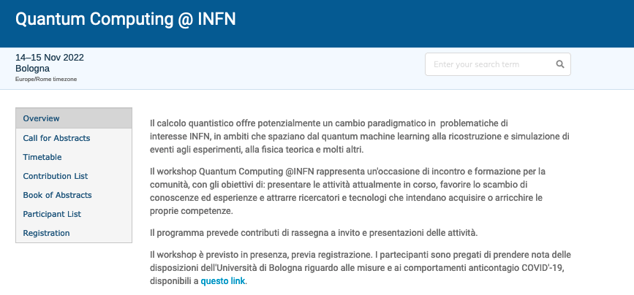
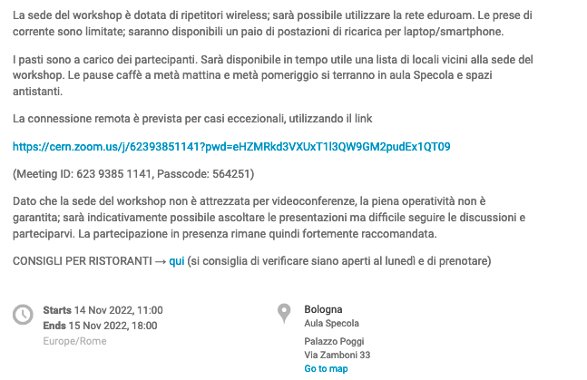
Quantum Computing

Slide 9
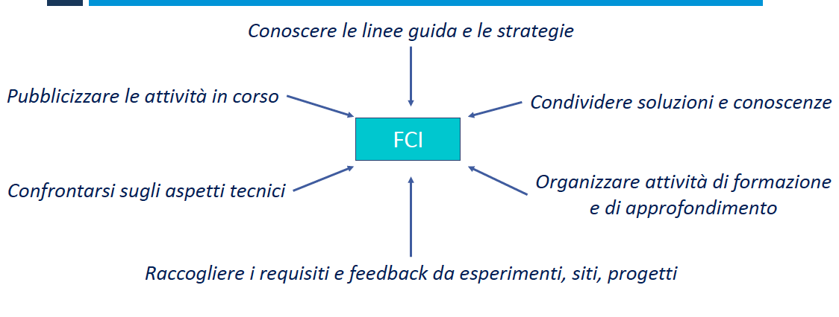
Forum (Grandi)
Kick-off 18-19 Ottobre a Bologna

Slide 10



The better the question. The better the answer. The better the world works.

Slide 15
ICSC - finanziamenti
Budget ridotto da 400 M€ a 320 M€
Quota INFN ridotta da 72.2 M€ a 58.2 M€
Inizio: 1/9/2022
Infrastruttura
117 M€ nello spoke 0
  CINECA, INFN, GARR
22 M€ in altri spokes
15 M€ per il personale dedicato al management dell’infrastruttura

Slide 16
Finanziamenti INFN
Spoke 0 Infrastructure (INFN co-leader)
  Hardware Tier-1 e Tier-2 25.0 M€ su 30.0 M€
  Hardware INFN cloud 5.0 M€ su 10.0 M€
  Hardware Tier-1 HPC4DR ai LNGS (per spoke 5 -Env.) 5.0 M€ su 5.0 M€
  Hardware Tier-1 ESA ai LNF (per spoke 2) 4.0 M€ su 5.0 M€
  Personale strutturato (incl. costi indiretti) 0.9 M€ su 1.0 M€
  Personale a tempo determinato (incl. costi indiretti) 5.0 M€ su 5.2 M€
Spoke 2 Fundamental Research & Space Economy (INFN leader)
  Personale strutturato (incl. costi indiretti) 1.3 M€ su 1.4 M€
  Personale a tempo determinato (incl. costi indiretti) 1.0 M€ su 1.1 M€

Slide 17
Finanziamenti INFN
Spoke 3 Astrophysics & Cosmos Observations (INFN co-leader)
  Personale strutturato (incl. costi indiretti) 0.38 M€ su 0,5 M€
  Personale a tempo determinato (incl. costi indiretti) 0.77 M€ su 0,9 M€
Spoke 8 In-silico Medicine & Omics Data
  Personale strutturato (incl. costi indiretti) 0.59 M€ su 0.6 M€
  Personale a tempo determinato (incl. costi indiretti) 0.43 M€ su 0.5 M€
Spoke 10 Quantum Computing
  Laboratori 1.10 M€ su 1.2 M€
  Personale strutturato (incl. costi indiretti) 0.47 M€ su 0.5 M€
  Personale a tempo determinato (incl. costi indiretti) 0.33 M€ su 0.4 M€

Slide 18
TeRABIT
Terabit network for Research and Academic Big data in ITaly

Slide 19
Finanziamenti
INFN: 13.65 M€ su 20 M€ richiesti
GARR: 17.67 M€ su 20 M€ richiesti
CINECA/OGS: 9.68 M€ su 15 M€ richiesti
TOTALE 41.00 M€ su 55 M€ richiesti
Personale strutturato: Non rendicontabile
Personale a tempo determinato: 4.0 M€ (2.5 M€ INFN incl. manager)
Strumentazione: 22.0 M€ (10.3 M€ INFN)
Infrastrutture civili: 12.5 M€ (0 INFN)
Costi indiretti: 1.5 M€ (0.8 M€ INFN)
Training: 1.0 M€ (0 INFN, oltre al personale)
Inizio previsto: 1/1/2023

Slide 20
Personale
Concorsi nazionali per l’assunzione del personale di tutti i progetti PNRR di calcolo
  73 unità per complessivi 2274 mesi persona corrispondenti a un budget di 81.198.917,01 € (inclusi i costi indiretti)
    Tecnologi calcolo (gestione siti, gestione infrastruttura distribuita, middleware)
    Tecnologi software (sviluppo applicativi, ML, ...)
    Tecnologi di altra natura (impiantisti, aspetti legali, ...)
    Tecnici calcolo

Slide 21
Acquisti/lavori
Per ICSC (39 M€) sono previste 3 milestone principali:
  M5 (scadenza 30/4/2023): pubblicazione dei bandi per quasi tutte le spese infrastrutturali, LAN e per la prima tornata di acquisizione di risorse IT
  M8 (scadenza 30/6/2024): pubblicazione di altre gare per infrastruttura, principalmente per apparati di rete di frontiera
  M8 (scadenza 31/10/2024): pubblicazione delle rimanenti gare e seconda tornata di acquisizione di risorse IT
Per Terabit (10.3 M€) è indispensabile (da bando) identificare i vincitori delle gare entro il 31/12/2023

Slide 22
Acquisti/lavori - programma
ICSC
  Rinnovo delle infrastrutture dei Tier-2 e nuovi centri a LNGS e LNF/Spazio
  Rinnovo delle reti locali e dei router di frontiera (GARR-T)
  Acquisizione di risorse principalmente HTC (CPU e storage)
Terabit
  Acquisizione di risorse eterogenee, principalmente HPC (con acceleratori, GPU, FPGA...) e storage anche ad alte prestazioni
  In tutti i siti:
  → ~ 45% del budget
  → ~10% del budget
  → ~45% del budget
  In alcuni siti Tier-1/2
  Attenzione alle richieste delle CSN

Slide 23
Gare – Milestone 5
Acquisto Risorse IT– gare centrali
ICSC – CPU per Tier2: ~ 4 M€ - RUP ?? - include pledge 2023 (risparmio CSN1)
ICSC – Disco per Tier2: ~ 2 M€ - RUP Pisa - include pledge 2023 (risparmio CSN1)
ICSC – Rete, concentratori per 5 Tier2: ~ 1 M€ – RUP LNGS
ICSC/TERABIT – Disco per Tier1 e CN: Accordo quadro ~ 7 M€ - RUP CNAF - include parzialmente pledge 2023
ICSC – Nuova Libreria Tecnopolo: ~ 0.6 M€ – RUP CNAF
TERABIT – HPC Bubble per Tier1 e 5 Tier2: ~ 8 M€ - RUP CNAF
Potenziamento Tier2 – gare locali

Slide 24
Suddivisione Fondi per Sito
Riepilogo per tipologia di acquisto
 | Infrastruttura | Rete | Risorse IT | TOTALE
CNAF | - € | - € | 1,500,000.00 € | 1,500,000.00 €
BA | 2,100,000.00 € | 80,000.00 € | 3,500,000.00 € | 5,680,000.00 €
CT | 1,945,000.00 € | 35,000.00 € | 2,450,000.00 € | 4,430,000.00 €
LNF | 300,000.00 € | - € | 1,100,000.00 € | 1,400,000.00 €
LNF/ESA | 2,770,000.00 € | 145,000.00 € | 1,085,000.00 € | 4,000,000.00 €
LNL/PD | 2,300,000.00 € | 405,000.00 € | 1,100,000.00 € | 3,805,000.00 €
LNGS | 3,000,000.00 € | 375,000.00 € | 1,625,000.00 € | 5,000,000.00 €
MI | 900,000.00 € | 85,000.00 € | 1,024,000.00 € | 2,009,000.00 €
NA | 2,103,524.00 € | 20,000.00 € | 2,611,476.00 € | 4,735,000.00 €
RM1 | 941,000.00 € | 245,000.00 € | 1,100,000.00 € | 2,286,000.00 €
PI | 1,100,000.00 € | 85,000.00 € | 1,100,000.00 € | 2,285,000.00 €
TO | 200,000.00 € | 146,000.00 € | 1,100,000.00 € | 1,446,000.00 €
TOTALE | 17,659,524.00 € | 1,621,000.00 € | 19,295,476.00 € | 38,576,000.00 €
Terabit | Totale IT incl. Terabit
Risorse IT | Risorse IT
6,093,243.01 € | 7,593,243.01 €
901,869.15 € | 4,401,869.15 €
- € | 2,450,000.00 €
- € | 1,100,000.00 €
- € | 1,085,000.00 €
1,000,000.00 € | 2,100,000.00 €
- € | 1,625,000.00 €
- € | 1,024,000.00 €
500,000.00 € | 3,111,476.00 €
500,000.00 € | 1,600,000.00 €
500,000.00 € | 1,600,000.00 €
800,000.00 € | 1,900,000.00 €
10,295,112.16 € | 29,590,588.16 €
Totale ICSC + Terabit
7,593,243.01 €
6,581,869.15 €
4,430,000.00 €
1,400,000.00 €
4,000,000.00 €
4,805,000.00 €
5,000,000.00 €
2,009,000.00 €
5,235,000.00 €
2,786,000.00 €
2,785,000.00 €
2,246,000.00 €
48,871,112.16 €

Slide 25
Middleware
Accesso «trasparente» alle risorse distribuite
  Inizialmente INFN, poi anche con CINECA e altri provider
  Sia ICSC, sia TeRABIT
  Milestone lungo tutto il progetto ma report mensili!
Il primo passo è la federazione di tutte le risorse con INFN Cloud
Da finalizzare meccanismi inclusivi per altri
  Concretizzare il lavoro fatto nel POR-FESR E.R. SUPER
Definire i meccanismi di accesso alle risorse per il centro nazionale
  Supercomputing Access Committee

Slide 26
Sigle
Sigle di Progetto aperte (in corso di apertura)
PNRR_ICSCSn – spoke 0, 2, 3, 8, 10
Includono finanziamenti e anagrafica
  A breve sarà possibile rendicontare, attendere a chiudere il timesheet di ottobre
Sigle di Supporto ai Progetti nelle Commissioni
In C3SN
  PNRR_ICSC_CNC e PNRR_TBIT_CNC
In CSN1
  PNRR_ICSCS2_CSN1 ?????
Include metabolismi (missioni e/o inventariabile) per il personale coinvolto, anche afferente ad altre commissioni– No anagrafica

